Slide 1
Kendi genomunda başka bir organizmaya ait rekombinant bir geni taşıyan hayvanlara transgenik hayvanlar denir
Gen transferi bir hücreli dönemdeki fertilize oositlerin (zigotarın) pronukleuslarına mikroenjeksiyon tekniği ile yapılır.

Slide 2
Transgenik kemirgenler gen regülasyonu üzerindeki temel çalışmaların yanı sıra insanlarda görülen birçok hastalıkların hayvan modelleri olarak da kullanılmaktadır.

Slide 3
Örneğin Alzheimer, cystic fibrosis, AIDS, atherosclerosis, obesity.
Uygun yöntemlerle kanser metabolik ya da dejeneratif hastalıkların hemen hemen tümü için transgenik fare modelleri geliştirilebilmektedir.

Slide 4
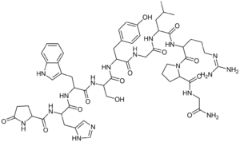
Bunlardan başka transgenik hayvanlar organ naklinde gen terapisinde kullanılması düşünülen bazı vektörlerin araştırılmasında ve tıbbi öneme sahip bazı rekombinant proteinlerin süy, idrar ve kan gibi çeşitli dokularda üretilmesinde de kullanılmaktadır.

Slide 5
Çeşitli tecombinant proteinlerin sözü edilen dokularda sentezlenmesi amacıyla üretilen transgenik hayvanlara biyoreaktörler adı verilmektedir.

Slide 6
..
.
Bu güne kadar 50-55 rekombinant proteinin transgenik fare , rat, tavşan, keçi, koyun, domuz ve ineklerin sütünde salınımları sağlanmıştır.

Slide 7
Hayvanlarda Gen Aktarım Nedenleri
İnsan terapötik proteinleri üretimi,
Organ ve doku nakilleri,
İnsan sütüne benzer inek sütü yapımı,
Hastalıkların hayvan modelleri,
Hücre terapisi,
Et, süt vb. üretim artısı, özellik iyileştirmesi, hastalık direnci.

Slide 8
Transgenik hayvanlar, genomlarında kendilerine ait olmayan bir geni taşıyan hayvanlar olarak tanımlanır.
Niçin transgenik hayvanlar?
Yeni bilgilerin kazandırılması,
Genetik şifrenin çözülmesi
Fizyolojik sistemlerin genetik kodunun belirlenmesi,
Genetik olarak hastalık modellerinin geliştirilmesi,
Yeni özellikli hayvanların üretilmesi,
Yeni hayvansal ürünlerin üretilmesidi
)
.

Slide 12
*

Slide 13
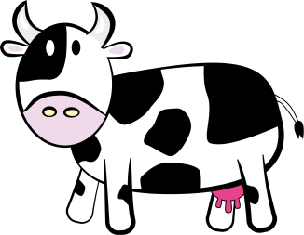

Slide 14
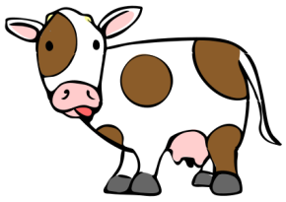

Slide 15
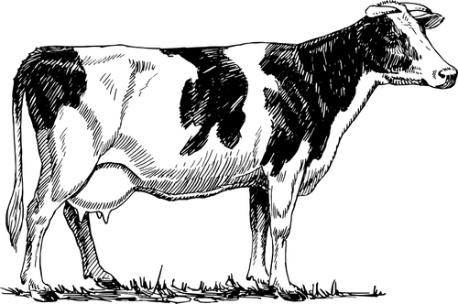
.

Slide 17
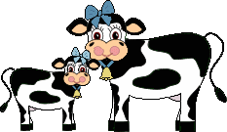

Slide 21
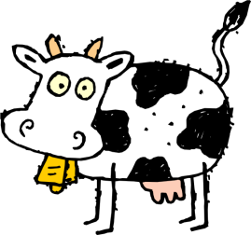

Slide 23
.

Slide 25
Kısa Program
Uzun Program

Slide 28
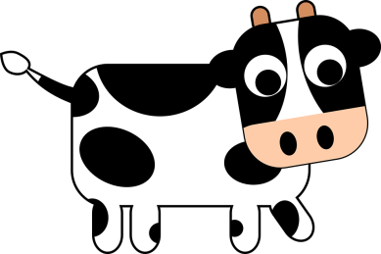

Slide 29
..

